Slide 1




Tập viết chữ G hoa

Slide 2





Viết bảng con

Slide 3
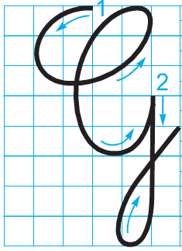



Chọn ý đúng nhất:
*Con chữ G cỡ vừa
réng mấy ô li ?
5 ô li
b) 4 ô li rưỡi
c) 6 ô li

Slide 4



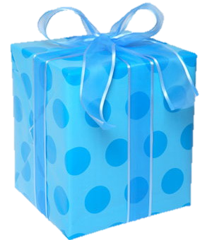
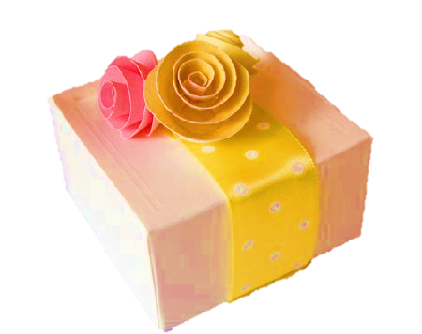
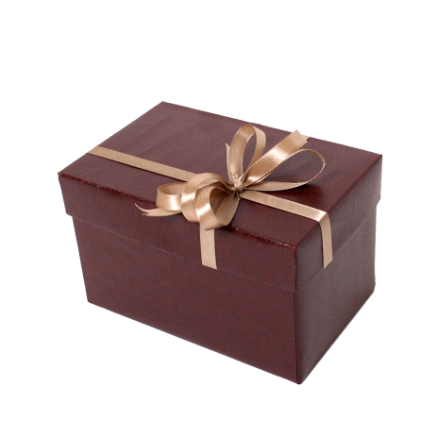
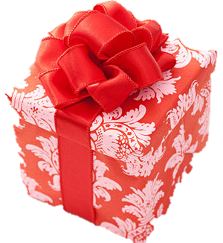
Hộp quà
bí mật
5
1
4
2
3

Slide 5

Đọc tên một bạn lớp mình có chữ cái
đầu là chữ G
Giang
Kết quả
Mở quà

Slide 6

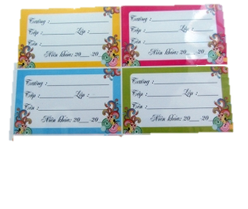

Phần thưởng của bạn là một tập nhãn vở

Slide 7
Bạn hãy tìm nhanh một câu tục ngữ, thành
ngữ mà có chữ G đứng đầu câu?
Câu trả lời của bạn chính xác
Kết quả
Mở quà

Slide 8

Phần thưởng của bạn là một cái thước kẻ

Slide 9
Chữ hoa G gồm mấy nét, đó là những nét nào?
2 nét: Cong dưới nối với cong
trái và nét khuyết dưới
Kết quả
Mở quà

Slide 10
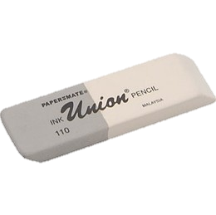
Phần thưởng của bạn là một cục tẩy

Slide 11
Bạn tìm nhanh một câu tục ngữ, thành ngữ
có con chữ G đứng đầu câu?
Câu trả lời này cần sự tư vấn của khán giả.
Kết quả
Mở quà

Slide 12

Phần thưởng của bạn là một tràng pháo tay thật to của cả lớp

Slide 13
Chữ hoa G cỡ vừa cao mấy li, rộng mấy li?
Cao 8 li, rộng 5 li
Kết quả
Mở quà

Slide 14

Phần thưởng của bạn là một chiếc bút chì

Slide 15

Viết từ ứng dụng
Gần jực κì Α΄n, gần Α˝n κì sáng.
a. Chữ cái nào được viết hoa?
→ Chữ G
b. Những chữ cái nào cao 2.5 li ?
→ Chữ g, h
Notes:
Bài giảng thiết kế bởi: Nguyễn Thị Tuyết Nga – TH Mai Động – Hoàng Mai – HN.

Slide 16


Slide 17
G
Gần
G
Gần
Gần mực thì đen gần đèn thì sáng

Slide 18






Thực hành
viết vở

Slide 19


Củng cố, dặn dò

